Slide 1
数字孪生技术与工程实践 第4章 数字工厂和数字孪生工厂

Slide 2
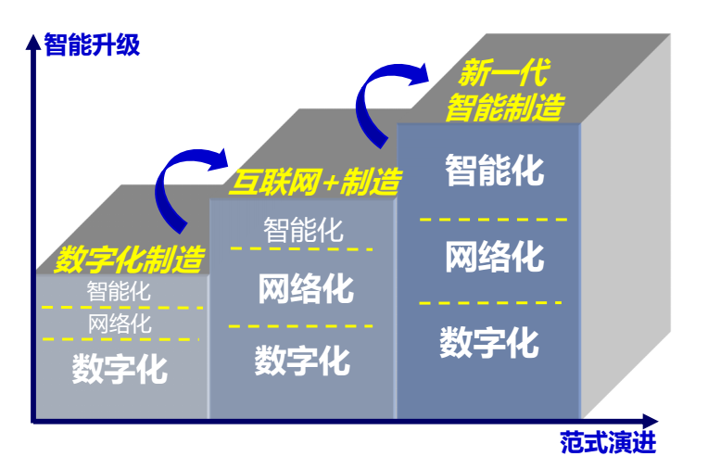
智能制造的三个基本范式演进
数字化
网络化
智能化
上世纪开始的数字化制造：
数字化产品
数字化工厂
数字化企业
数字化制造是智能制造的关键起点，只有实现了数字化，才能进一步实现智能化。数字孪生工厂的构建也是如此，从数字化工厂开始，构建数字孪生工厂。
——周济等，“走向新一代智能制造”

Slide 3
目录
4.1 数字化工厂规划与数字工厂
4.2 工厂数字孪生系统中的模型和数据
4.3 工厂数字孪生系统的特点与结构
4.4 工厂数字孪生系统的构建

Slide 4
4.1 数字化工厂规划与数字工厂

Slide 5
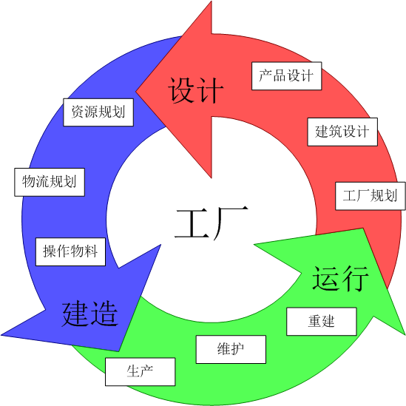
工厂全生命周期
工厂是一个复杂的系统，参考产品生命周期理论，可以分析得到工厂的生命周期过程，大体可分为：设计规划阶段、工程建设阶段、运行维护阶段
规划设计阶段
规划设计是智能工厂建设最基础的工作，主要包括：建筑设计、工厂布局规划。
工厂建设阶段
完成了工厂的设计规划工作，通过各个相关部门的审批后，工厂就进入了工程建设的实施阶段。工程建设包括建筑施工建设、设备调试、试生产等主要工作。
运行维护阶段
完成所有前期准备工作后，工厂就将投入生产，进入运行维护阶段。

Slide 6
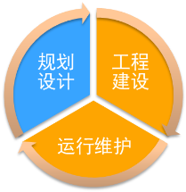
离散制造行业
挑战
数字化工厂
产品知识含量高
从设计到量产上市的时间越来越短
生产设备和制造系统日趋复杂，规划、设计、组装和调试面临日益严峻的问题
工艺设计平台
基于仿真的工规划设计方法
减少设计错误，提高规划方案的质量，减少工厂工程建设的时间
方便运维。

Slide 7
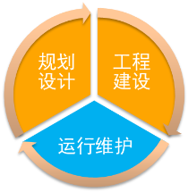
流程制造行业
挑战
数字化工厂
系统生产能力要求越来越高
生产设备日趋复杂，保证设备无故障运行和优化运行的压力越来越大
优化系统运行参数，实现节能减排
提高工厂运行维护阶段的监控能力
通过实时数据采集，和在线分析系统，实时监控
基于数据的优化

Slide 8
数字化工厂（规划设计）
数字化工厂（digital factory）一词最早出现在1998年，在CIM（Computers in Manufacturing）展会上，多个厂家展示了数字化工厂仿真系统，加速数字化工厂的到来。Dwyer John在1999年的一篇论文中指出 “制造的所有细节在其发生前被模拟”。
日本的Onosato和Iwata提出了虚拟制造技术是“用模型和仿真来替代现实生活中的实体，用3D技术和数字模型来建立数字化工厂”。
德国工程师协会（VDI，Association of German Engineers）对“数字化工厂（digital factory）”下的定义是：“数字化工厂是有关网络工厂的，集成在常用数据管理系统中的数字模型、数字方法和数字工具的总体概念。其目的在于统一的工厂规划、评估和不断地对所有重要的工厂生产工艺过程和资源结合产品进行改进。”并发布了与此相关的指导规范：VDI 4499。

Slide 9
数字工厂
数字工厂（ditital factory）作为支撑工业4.0现有的最重要国际标准之一，是IEC（国际电工委员会）/TC65（65技术委员会：工业过程测量、控制和自动化）的重要议题。
2011年6月，IEC/TC65成立WG16“数字工厂”工作组，西门子、施耐德电气、罗克韦尔自动化、横河等国际自动化企业，以及我国机械工业仪器仪表综合技术经济研究所等研究机构，都参与了“IEC/TR 62794：2012数字工厂标准”的制定。为更好地指导国内企业开展数字工厂建设，全国工业过程测量控制和自动化标准化委员会（SAC/TC124）组织国内相关单位，将该标准等同转化为我国国家标准《工业过程测量、控制和自动化生产设施表示用参考模型（数字工厂）》（GB/Z 32235-2015，2015年12月发布）。
GB/Z 32235-2015中对“数字工厂”的定义为：工厂通用模型，用于表示基本元素、自动化资产，及其行为和关系。注：这个通用模型可以应用于任何实际工厂。

Slide 10
数字化工厂
数字化工厂（digital factory） 是工厂基于数字化制造原理的一个/一套数字模型，这个模型能在数字空间对实际工厂的运作情况进行仿真模拟或者进行监控；
数字化工厂是一个面向工厂全生命周期的概念。在工厂设计规划阶段，利用仿真手段，对将来的工厂进行分析与优化；在工厂建设阶段，可以指导工厂的建设调试；在工厂运维阶段，可以利用模型结合实际工厂运行数据，对工厂进行管理优化。
离散制造和流程制造行业，“数字化工厂”技术应用的重点各不相同。

Slide 11
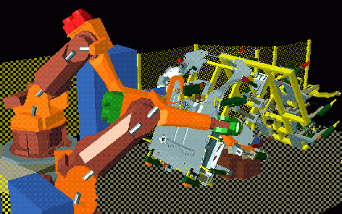
数字制造
制造什么
What
如何制造
How
何时何地制造
When/Where
产品设计
数字化
产品制造
DF/数字化工厂
CAD
Factory Automation

Slide 12
对数字化工厂规划的需求
制造系统越来越复杂，投资较大。
在系统正式建立与运行之前，需要对这些系统建立后所取得的效益及风险进行确实有效的评估；
需要在产品设计开发的各个阶段，把握产品制造过程各个阶段的实况，模拟出产品的制造、使用等未来全过程，发现可能存在的问题(可制造性、成本、效益与风险等)，以寻求企业整体全局最优效益;
需要在产品正式生产（量产）前，对制造系统的规划和实施进行有效的控制；
制造系统变型快，需要准确评估工厂的制造潜能

Slide 13
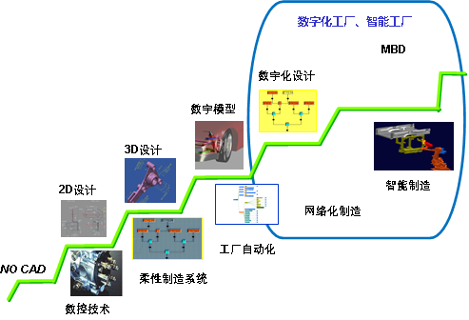
技术发展与数字化工厂的形成
数字化工厂是通过建立统一的工艺数据库来支持规划和工艺人员完成复杂的生产工程管理和优化任务，是在计算机辅助工程、虚拟现实技术和仿真优化技术的基础上发展起来的，数字化工厂目前已经成为现代制造领域中的一个新的应用领域。

Slide 14
数字化工厂规划
利用计算机技术和网络技术，建立虚拟工厂运行环境（虚拟世界的真实工厂反映），实现产品工艺规划和制造系统的仿真与优化
为制造商及其供应商提供了一个数字化制造仿真和分析平台，使企业能够对整个制造过程进行设计，模拟仿真和管理，并将制造信息及时地与相关部门和供应商进行共享、传递与发布。
数字化工厂技术就是在高性能计算机及高速网络的支持下，采用计算机仿真与虚拟/增强现实技术，以群组协同工作的方式，它概括了对真实制造世界的对象和活动的建模与仿真研究的各个方面。
从产品概念的形成、设计到制造全过程的三维可视及交互的环境，在计算机上实现产品制造的本质过程（包括产品的设计、性能分析、工艺规划、加工制造、质量检验，生产过程管理与控制），通过计算机虚拟模型来模拟和预测产品功能、性能及可加工性等各方面可能存在的问题。
相关的概念：虚拟制造

Slide 15
数字化工厂规划的功能分析
数字化工厂规划（或者说数字化工厂系统）是应用数字化工厂技术实现虚拟制造、由计算机软硬件组成的系统，是现实制造系统在虚拟环境下的映射，是基于模型和仿真的系统。
作为在计算机中运行的制造系统，它主要由模型、仿真、控制和支撑环境四个部分组成。
模型包括产品模型、制造过程所涉及的物料和中间产品模型、设备模型和其它制造资源模型。
仿真是对模型的处理和操作。
控制负责对仿真过程进行管理和控制。
支撑环境是数字化工厂的运行平台。

Slide 16
数字化工厂规划的主要功能模块
产品数据
操作数据
厂房、设备、
客户化分析报告
生产大纲
工装夹具布局图
（工时、成本、生产效率、设备利用率）；
客户化工艺文件；
技术要求
生产线分
PERT 图；
工厂布局
布信息
GANTT 图；
A1
操作手册；
加工指令；
设备几何模型
工艺要求
几何、结
构数据
工艺规划
工艺文档
A2
资源数字模型
物流、加工、操作动画；
轨迹记录；错误日志；
设备加工性能
生产线
仿真结果
模型
仿真优化
工艺参数，操作错误记录
A3
设备参数

Slide 17
针对不同层次的工作
工厂车间层：对车间的设备布局和辅助设备及管网系统进行布局分析，对设备的占地面积和空间进行核准，为工厂设计人员提供辅助的分析工具。
生产线层：这一层主要关心的是，所设计的生产线能否达到设计的物流节拍和生产率，制造的成本是否满足要求，帮助工业工程师分析生产线布局的合理性、物流瓶颈和设备的使用效率等问题，同时也可对制造的成本进行分析。
加工单元层：这一层主要提供对设备之间和设备内部的运动干涉问题，并可协助设备工艺规划员生成设备的加工指令，再现真实的制造过程。
操作层：对具体的工步进行详细的分析，对加工的过程进行干涉等的分析，进一步可对操作人员的人机工程方面进行分析。

Slide 18
工厂数字模型
工厂数字模型（简称工厂DMU，Factory Digital Mock-up），是整个工厂从规划、设计，到施工、运营和维护的全生命周期相关数字化文档的综合。它不但包括了工厂的三维几何模型，还包括了各类设计文档、施工文档和维护信息。
工厂DMU的核心是BIM技术。
借鉴产品DMU的概念和技术，将其引入到工厂的规划、设计、建造、运行维护等过程，由此形成工厂DMU的概念。将工厂作为研究对象，应用数字样机技术来规划和管理工厂的建设，可以为企业节省大量的时间和资源。

Slide 19
工厂DMU的主要内容
三维几何模型：建筑设计阶段制作完成的建筑模型、工厂布局规划阶段所完成的设备布局模型，包含了厂房及厂房内所有设备的模型。对工厂的设计有修改时必须及时更新模型，以便模型能够真实的反应工厂现场真实情况。
工厂相关文档：工厂规划设计中产生的设计文档，招标文件、与施工单位签订的合同文件，施工过程中产生的施工文档，再到整个厂房运营过程中的维护记录。
工厂DMU
三维几何模型
建筑几何模型
设备几何模型
工厂相关文档
规划设计文档
招标、施工文档
运营维护记录

Slide 20
工厂DMU的应用
在工厂生命周期各个阶段的应用
工厂建筑设计中的应用
工厂布局规划中的应用
工程建设阶段的应用
运行维护阶段的应用
特点：
多专业协同
唯一模型和数据的来源
厂房设计
建筑、结构、管道、电力等多专业协同
布局规划和物流规划
输送系统设计
输送系统布局和物流规划
输送设备单体设计
工厂规划
工艺系统设计
生产线设计
工位布局设计

Slide 21
工厂数字模型支持下的数字化布局方法
工厂布局方面的信息集成
工厂数字模型在工厂布局方面的信息集成流程

Slide 22
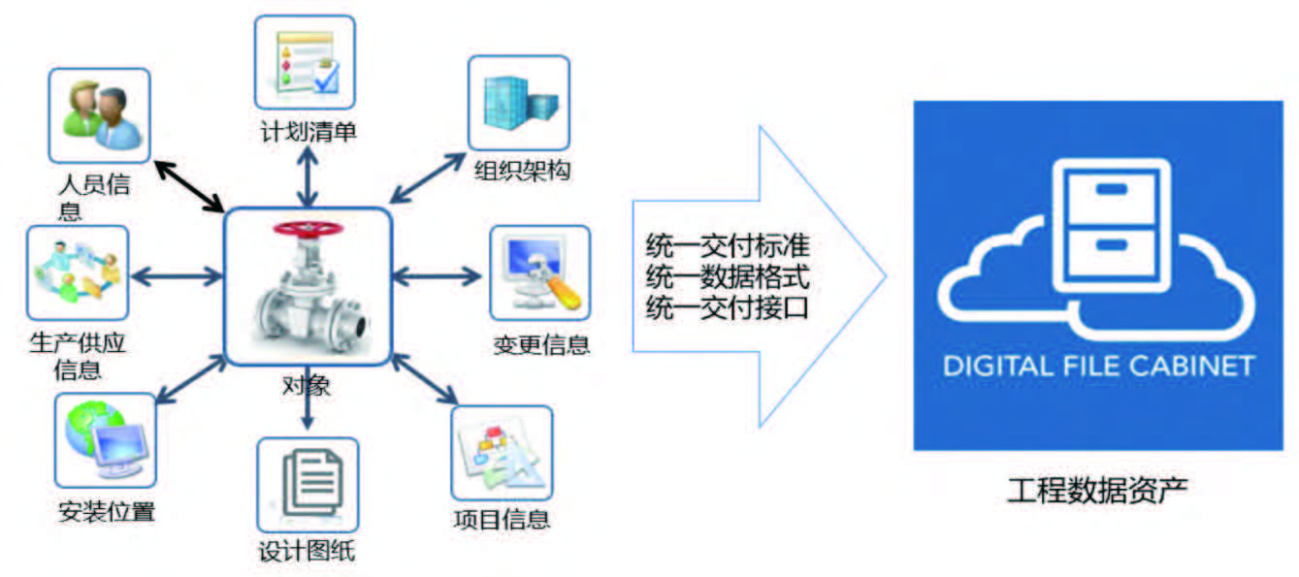
数字化交付
《石油化工工程数字化交付标准 (GB/T 51296-2018)》中对数字化交付定义：以工厂对象为核心，对工程项目建设阶段产生的静态信息进行数字化创建直至移交的工作过程。包括信息交付的策略制定、基础制定、方案制定、信息整合与校验以及信息移交和验收。
区别于传统工程以“卷册”为核心的交付体系，数字化交付是指以“工厂对象”为核心，将工程设计、采购、施工、制造、安装等阶段产生的数据，进行结构化处理，建立以“工厂对象”为核心的网状关系数据库，存储于工程数据中心，并基于统一的数据接口完成数据。
数字化交付的目标是形成项目建设阶段高质量的数字资产。

Slide 23
数字化工厂管控——车间管控
工厂管控是在工厂投入运行后，对工厂的运作进行管理和控制，保证工厂各项工作的正常开展，以优化资源使用，实现最大产出。利用数字化手段实现数字化工厂管控，是实现智能工厂的第一步。
在具体构建数字化工厂管控的过程中，制造执行系统（MES）是一个不可忽视的部分
制造执行系统（Manufacturing Execution System，简称MES）的概念是由美国先进制造研究协会（Advanced Manufacturing Research，AMR）在1990年首次提出并使用的，其把MES定义为“位于上层计划管理系统与底层工业控制之间的、面向车间层的管理信息系统”，为操作人员、管理人员提供计划的执行、跟踪以及所有资源（人、设备、物料、客户需求等方面）的当前状态。

Slide 24
ISA-95标准
美国仪器、仪表和自动化协会（Instrumentation Systems and Automation Society，ISA）提出了ISA-95国际标准，成为目前MES参考的通用标准，此标准从2000年起陆续发布。ISA-95标准的具体内容包含6个部分，我国把其中第1部分、第2部分和第3部分采用作为国家标准（GB-T 20720.x）：企业控制系统集成的第1部分、第2部分和第3部分。
ISA-95标准中首次明确提出了制造运行管理（Manufacturing Operations Management, MOM）的概念，其把制造运行管理的活动定义为：利用生产资源中可协调的人员，利用可使用的设备、物料以及能源把全部或者部分原料转化成产品的一系列活动。所以，制造运行管理包含可能由物理设备、人员和信息系统来执行的活动。

Slide 25
ISA-95标准中的功能层次模型
制造执行系统（MES）是目前运行在MOM层的一个为大家所熟悉的软件系统，其地位非常关键，起到“顶天立地”的作用。
“顶天”，就是要和业务规划与物流层（图第4层）连接，也就是要和大家熟悉的ERP（企业资源计划）和PLM（产品全生命周期管理）系统互联
“立地”，就是要能和车间现场的各类智能设备、传感器相连接，能起到采集、汇总现场数据，向上汇报的作用。
随着智能工厂、数字工厂建设的兴起，MES系统被越来越多的企业所重视。

Slide 26
数字化车间
数字化车间纵向集成重点涵盖产品生产制造过程，其体系结构如图4- 10所示，分为基础层和执行层，在数字化车间之上，还有企业的资源层。数字化车间内部各功能模块、基础设施之间，以及外部信息系统，均通过企业服务总线进行系统集成，形成有机整体。
数字化车间的基础层包括了数字化车间生产制造所必须的基础设施，如信息基础设施与网络，生产、检验、物流等使用的各种数字化制造设备和辅助设备。它是实现数字化车间的基础，强调装备的控制与集成。
执行层对生产过程中的各类业务、活动或相关资产进行管理，如车间计划与调度、生产物流管理、工艺执行管理、质量控制和追溯、车间设备管理，实现车间制造过程的智能化、精益化及透明化。它是实现数字化车间的核心结构，突出对车间的管理控制。

Slide 27
数字化工厂管控内容
生产运营信息。生产运营信息是一个企业/工厂运行的基础，包括产品开发信息、生产经营信息、生产过程信息、产品质量信息、设备维护信息等等。这些信息通过经典的ERP、PLM、MES等系统的基本模块能实现完整的管理体系。
安防管理。随着设备复杂程度的越来越高，以“人”为核心的管理理念不断得到重视，安防管理成为企业越来越关注的热点。传统的人防、物防的模式不能满足现代智能工厂的管理需求，实际执行过程是“人防+技防”相结合的模式，利用新兴信息技术来提高技防能力，保障人员和资产安全。安防管理包括视频监控、门禁管理、人员车辆定位、报警系统等模块。
生产环境管理。生产环境是制造相关作业环境，一方面，需要保障工人的健康和安全，另一方面，需要保证产品质量的稳定。一些精密产品的加工制造尤其重视生产环境管理。生产环境管理也包括企业在环境排放方面的管理，以符合政府、行业的相关规定（合规管理）。生产环境管理包括环境感知、环境监控、排放合规管理、排放监控等模块。
能源管理。近年来，随着“碳达峰，碳中和”成为国家和社会关注热点，工厂企业响应国家号召，在节能减排和发展循环经济方面，充分认识到了工作的紧迫性和重要性，在能源管理方面不断加大资金和技术的投入。能源管理是对重点用能单元实施数据采集和处理，加强仪表计量管理，实现实时分析与管控。建立企业/工厂级的能源管控中心，实现工厂能源全面管理。

Slide 28
数字化车间建设的三条主线
一条是以机床、加工设备、机器人、测量测试设备等组成的自动化设备与相关设施，实现生产过程的精确化执行，这是数字化车间的物理基础。
第二条线是以MES为中心的智能化管控系统，实现对计划调度、生产物流、工艺执行、过程质量、设备管理等生产过程各环节及要素的精细化管控，这是数字化车间的信息建设主线。
第三条主线是在互联互通的设备物联网基础上，并以之作为桥梁，联接起信息（Cyber）空间的MES等信息化系统与机床等物理空间的自动化设备，构建车间级的CPS系统，实现信息与物理两个世界的相互作用、深度融合。
三条主线交汇，实现数据在自动化设备、信息化系统之间按照人的意愿进行有序流动，将整个车间打造成软硬一体的系统级CPS。因此，数字化车间中人、设备系统、信息系统之间的相互协调合作，其本质是人机交互。

Slide 29
4.2 工厂数字孪生系统中的模型和数据

Slide 30
基于模型
基于模型的定义（MBD）：
将产品全部信息（包含几何信息和非几何信息）按照相关要求进行组织管理，并将其标注在三维实体模型上，使之成为工程人员和计算机能够识别的数字化信息。
基于模型的系统工程（MBSE）
在系统工程的基础上增加基于模型的概念，相较于传统的基于文档的系统工程，该方法强调在整个生命周期下对技术过程的形式化建模。
MBSE采用的常见建模语言为SysML
基于模型的企业（MBE）
在MBD的基础上，基于MBSE方法论，一种面向企业的组织设计模式
MBD采用的是单一数据源及三维实体模型来实现在整个产品生命周期下对产品的管理。MBE在此基础上增加了流程模型来更加完整地表达产品在企业运作下的过程，即在整个企业和供应链的范围里面，如何基于产品模型进行协同化合作。
MBe（Model Based Engineering，基于模型工程）、MBM（Model Based Manufacturing，基于模型制造）和MBs（Model Based Sustainability，基于模型的持续保障）等三个部分

Slide 31
MBD/MBE技术和传统技术的比较
不同角度 | MBD/MBE技术 | 传统CAD/TSE技术
设计者角度 | 需要将与产品相关的全部信息转化成数字信息，且标注在三维模型上，只需要创建一个三维模型 | 通过使用CAD软件对产品的三维模型、二维模型进行表达，借助辅助数据库进行工艺等信息的进一步表达，需要设计多张图纸
制造者角度 | 通过单一的三维模型可以快速查看和理解产品的制造信息，还可以通过三维模型直接传达给数字化制造设备进行快速有效的生产 | 需要通过二维数模、三维数模以及辅助信息来理解产品的生产信息，并且需要将其转化成机器能识别的信息来驱动机器生产
维修维护者的角度 | 通过三维模型可以快速地查看产品的结构来进行相关的分析，也可以直接通过三维模型进行仿真 | 前期需要通过产品的结构图纸等查看产品的具体信息，理解过程相对复杂
销售者角度 | 通过三维模型可以快速了解产品的功能参数（此为MBE中功能），不需要额外的宣传手册 | 需要通过其他的资料如宣传手册进行了解产品信息
企业管理角度 | MBE引入了流程模型，以MBD格式模型作为全生命周期下单一数据源，可以将产品的全生命周期过程中的全部信息综合到一起进行分析，有利于管理 | 需要通过不同功能的模型、数据库以及辅助软件等对整个流程进行管理
总结MBD/MBE优势 | 1 摒弃二维工程图，减少了重复劳动，保证了数据唯一性 2 缩短了产品研制周期、降低了成本 3 使得产品制造各环节人员对于产品有更深入的了解，减低因理解不充分导致的出错可能性 4 推动了并行工程开展，将产品全生命周期各阶段相互联系起来，提高了设计效率和产品可制造性，增强了产品的竞争力

Slide 32
数字孪生和MBE的关系
数字孪生技术可以为MBE实现提供基础
MBE需要通过对制造对象、制造工具以及制造流程模型建构，然后通过上述模型实现对制造系统的管理。而数字孪生技术中建模是通过“高保真”建模技术实现对孪生对象模型构建，其不仅包含对孪生对象几何模型、参数以及管理模型构建，还包含对孪生对象行为、规则等机理模型构建，数字孪生技术中仿真技术就是基于孪生模型实现对孪生对象全生命周期的管理。因此，数字孪生技术可以为实现MBE提供基础。
MBE 也能从孪生对象模型和数据的定义以及维护流程角度给数字孪生系统全生命周期管理提供支持。
由于在数字孪生系统实现过程中需要实现对孪生对象进行“高保真”建模仿真，因此，如果当孪生对象过于复杂时，对模型构建、集成、更新过程的模型管理就显得十分必要。数字孪生系统包括物理对象和信息对象的融合，系统工程思想可以帮助数字孪生系统的实现。
MBSE方法论可以为数字孪生系统的实现提供系统设计理论支持。MBE在产品全生命周期管理下对企业对象模型进行集成化管理，所包含的流程模型能够为数字孪生技术下全组织集成化管理在工程实现以及管理上提供支持。

Slide 33
工厂数字孪生系统中的模型
一个工厂数字孪生系统中模型分别包含产品模型、工厂资源模型以及生产管理模型三部分。
产品模型由产品三维模型、产品属性以及管理属性等三个部分组成
工厂资源模型主要描述工厂各要素的组成，可以从三维结构、工厂布局、逻辑关系三个方面进行描述
生产管理模型是指用于实现对生产全过程管理所构建的模型，其可分为生产流程管理模型和生产服务管理模型两部分
生产流程管理是工厂的基本控制功能，在这个基本控制模型之外，是保证生产流程能顺利进行的相关生产服务管理模型，如工厂整体状态实时监控和评估、设备健康度管理、物流管理、设施维护等相关的模型，这些模型也可以称之为工厂服务模型。

Slide 34
工厂数字孪生系统中的产品生命周期
产品的模型和数据是构成一个完整工厂数字孪生系统必不可缺的一部分
在整个产品生命周期下，工厂需要面临管理的是一个可以动态更新产品模型，此可能会导致生产线、生产流程、供应链等一系列连锁变化。
在工厂数字孪生系统中，主要涉及产品生命周期中的产品设计、产品制造两个阶段，但是需求调研、产品维护阶段的数据对这两个阶段的工作也起很大的影响。
产品模型不是单一的产品三维几何结构模型，还包含产品基本属性以及面向产品制造过程中产品管理属性。MBD采用单一数据源即产品三维模型和三维标注技术，能够保证在整个产品循环生命周期下的数据的唯一性。
利用MBD技术，结合MBE的企业流程管理，构建基于统一模型的产品数字孪生系统，产品全生命周期下各个阶段都是在产品模型的基础上进行相应内容的管理，因此可以保证产品相关的人员对产品内容的定义以及产品数据管理过程的一致性，还能缩短每个周期下相关人员对于模型的学习时间，提高效率。

Slide 35
工厂数字孪生系统中的管理分析
工厂的管理包括工厂内部的管理和工厂外部的协同。
工厂内部管理以“管理金字塔”为特征，具有以ISA-95所构建的层级管理为特征（图4- 9）。
工厂外部的协同，以供应链协同与管理为主要代表。
和产品、工厂具有明确的生命周期阶段特征不同，工厂管理主要包括的是管理或者协同要素。
工厂管理的要素可以分为生产需求、原料准备、生产计划、生产管理和产品交付及售后等五个部分。
管理过程的建模以管理流程、管理要素和决策规则为主，在数字孪生构建中，也是以流程自动化为主来形成管理模型，并且结合决策模型来帮助关键节点人员的决策，确定业务的流向。
工厂管理模型以工厂组织架构模型为核心，面向企业管理目标实现对制造过程集成化管理，管理模型涉及产品模型、工厂/车间模型以及供应链协同模型，各类模型随着时间会不断变化，需要基于动态数据来对管理过程行为规则等进行动态调整，即管理规则的自学习，对管理架构实现自组织，才能实现自适应的管理需求。

Slide 36
4.3 工厂数字孪生系统的特点与结构

Slide 37
工厂数字孪生系统的特点
多领域数字孪生系统交互特征
数据-知识混合驱动服务特征
知识服务是融入用户之中并贯穿于用户决策过程的服务，智能工厂数字孪生系统需要将系统服务以最便捷、最直观的形式提供给用户，并直接与用户交互。
服务驱动管理特征
工厂数字孪生系统需要形成制造运行管理过程中所需的智能服务并需要进一步进行服务融合来满足智能生产、精准管控等实际需求。
柔性特征
人-机-物-信息协同共融特征
人感知到的信息，决策思维以及执行能力作为智能车间中增强部分，发挥着不可或缺的作用，最终实现智能工厂中“人—机—物—信息”协同共融。

Slide 38
工厂数字孪生系统总体架构
实体工厂是实际存在的工厂，包括车间、生产线、在制品、产品、人员等。
虚拟工厂，是指工厂相关的数字模型以及相关的信息系统。
数字孪生引擎是连接物理工厂和虚拟工厂，形成数字孪生系统，并提供基于数字孪生高级服务功能的软件平台，因此也是数字孪生体的一个部分。
工厂的智能功能主要从三个方面体现：系统自组织、系统自调节/自更新以及系统自优化。
工厂数字孪生服务系统，是基于数字孪生引擎提供的包括供应链管理、设计优化等功能的服务，是工厂数字孪生系统所具有的外在功能接口。

Slide 39
车间数字孪生系统与外部系统关系
相对工厂的复杂来说，车间规模可控。因此，“车间数字孪生系统”是在工程实施中比较好的应用切入口。车间数字孪生系统的架构可以参考图4- 12来设计，只是在车间数字孪生系统中，ERP、PLM等系统都算作外在系统，相互关系可以参考图4- 13

Slide 40
4.4 工厂数字孪生系统的构建

Slide 41
工厂数字孪生系统生命周期
和产品数字孪生系统类似，工厂数字孪生系统或车间数字孪生系统一般都是“由虚切入”构建，即先构建工厂或车间的虚拟模型，经过必要的仿真验证和优化后，确定设计方案，再构建工厂实体或车间实体，然后通过数字孪生引擎实现模型和数据的融合，形成数字孪生系统。与之相反，城市数字孪生系统、供应链数字孪生系统通常是“由实切入”来构建，即一般都是已经有了城市、供应链实体，再构建其数字孪生体，形成数字孪生系统。
工厂数字孪生系统起始于虚拟工厂的构建，随着数字孪生引擎以及物理实体工厂的建造，在系统推进过程中，虚拟工厂、数字孪生引擎及物理工厂不断完善，由独立单一的个体逐渐融合成为一个虚实融合的智能系统

Slide 42
工厂数字孪生系统的构建
工厂数字孪生系统起始于虚拟工厂的构建，随着数字孪生引擎以及物理实体工厂的建造，在系统推进过程中，虚拟工厂、数字孪生引擎及物理工厂不断完善，由独立单一的个体逐渐融合成为一个虚实融合的智能系统，系统生命周期发展进程如图4- 14所示。

Slide 43
工厂数字孪生系统构建过程
构建初期，此阶段主要服务于数字化工厂的规划建设，构建虚拟工厂用于工厂的布局规划和工艺规划，开始厂房建筑设计。
构建中期，此阶段系统主要开始实体工厂和数字孪生引擎的构建。
构建末期，虚拟工厂、实体工厂及数字孪生引擎基本完善，此阶段是主要是验证实际工厂建造结果是否满足规划设计方案，并且进行实际设备的调试和试生产工作。通过数字孪生引擎连接实体工厂和虚拟工厂，进行各类虚拟实验验证和优化工作。
此阶段过后，虚拟工厂、数字孪生引擎、实体工厂均已完善，数字孪生系统初步形成，已能够投入实际运行。

Slide 44
工厂数字孪生系统实施的重点技术
相对于一般信息系统的构建，建设工厂数字孪生系统需要对MBD/BIM模型管理技术、轻量化技术、数据采集技术等相关技术重点关注，提前针对工厂实际应用需求特点进行技术选择，确定解决方案，这样才能保证数字孪生系统的顺利实施，按期完工。这些技术包括：
三维建模及三维标注技术
基于MBD模型管理及数据提取技术
BIM模型管理及数据访问技术
模型轻量化技术
数据采集、数据集成、数据处理和数据存储技术
实体智能工厂实现技术
工业互联网技术

Slide 45
工厂数字孪生系统的实现方法
数字孪生系统包括物理实体、虚拟实体、数字孪生引擎和数字孪生服务。因此，工厂数字孪生系统的实施也包括：实体工厂的实现、虚拟工厂的建设、数字孪生引擎的构建和孪生服务的实现，以及相应的应用系统开发。
而要实现工厂数字孪生系统，重点在于虚拟工厂和数字孪生引擎的建设。这个方面有两种技术路线：
一种是利用通用的软件平台进行开发和建设，例如，采用Unity、WebGL这类通用的三维开发引擎进行数字孪生体的开发。这种方法灵活性大，初期投入少并且能很快建立起友好的人机交互界面；
另外一种就是基于成熟的软件平台进行二次开发，实现数字孪生体，例如，基于达索和西门子软件平台的二次开发。这是因为达索的三维体验平台和西门子的Tecnomatix平台都是著名的数字化工厂平台，基于这两个平台，构建虚拟工厂模型并进行仿真，再结合二次开发实现数字孪生引擎的部分功能，可以方便地实现数字孪生体。

Slide 46
本章思考题

Slide 47
本章思考题
智能制造的三个基本范式是什么？
数字化工厂的基本含义包括哪两个大的方面？分别的定义是什么？
为什么要进行数字化工厂规划？
数字化工厂规划的定义是什么？
工厂数字模型（工厂DMU）包括哪些部分？
数字交付的含义是什么？
车间管控的主要内容包括哪些？和企业其它信息系统的关系如何？
MBD/MBE/MBSE分别是什么含义？它们之间的关系是怎样的？
工厂数字孪生系统中的管理，包含哪些内容？
工厂数字孪生系统有哪些特点？
工厂数字孪生系统如何实现工厂的智能功能？
工厂数字孪生系统构建的初期、中期和末期，都完成了哪些工作？实现了哪些功能？
在实施工厂数字孪生系统的过程中，需要考虑哪些方面的技术选型？
工厂数字孪生系统中的虚拟工厂建模，有哪些具体实现技术？

Slide 48



解决方案未老师
解决方案未老师：十五年行业老专家，甲方乙方都待过，做过咨询，搞过设计，干过项目，懂点业务，也懂点技术，喜欢交友，下载更多资料可加微信咨询，关注公众号浏览最新资料。
微信公众号
智慧交通解决方案
微信公众号
城市大脑解决方案

